Slide 1
Chủ đề 3
Tuần 12
Bài
21
THẢ DIỀU

Slide 2
Thầy cô ghi mục tiêu
MỤC TIÊU
Thầy cô ghi mục tiêu
3
Thầy cô ghi mục tiêu
4
Thầy cô ghi mục tiêu

Slide 3
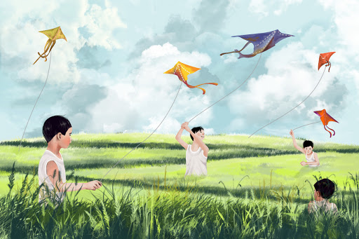
Các bạn trong tranh đang chơi trò gì?
Em biết gì về trò chơi này?

Slide 4
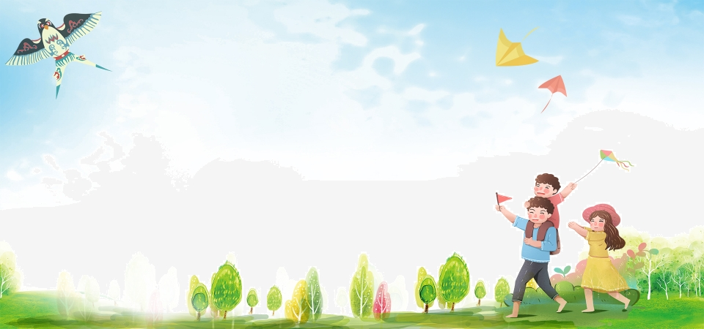
THẢ DIỀU
Cánh diều no gió
Sáo nó thổi vang
Sao trời trôi qua
Diều thành trăng vàng.
Cánh diều no gió
Tiếng nó trong ngần
Diều hay chiếc thuyền
Trôi trên sông Ngân.
Trời như cánh đồng
Xong mùa gặt hái
Diều em - lưỡi liềm
Ai quên bỏ lại.
Cánh diều no gió
Nhạc trời réo vang
Tiếng diều xanh lúa
Uốn cong tre làng.
Cánh diều no gió
Tiếng nó chơi vơi
Diều là hạt cau
Phơi trên nong trời.

Slide 5
Luyện đọc nối tiếp
THẢ DIỀU
Cánh diều no gió
Sáo nó thổi vang
Sao trời trôi qua
Diều thành trăng vàng.
Cánh diều no gió
Tiếng nó trong ngần
Diều hay chiếc thuyền
Trôi trên sông Ngân.
Trời như cánh đồng
Xong mùa gặt hái
Diều em - lưỡi liềm
Ai quên bỏ lại.
Cánh diều no gió
Nhạc trời réo vang
Tiếng diều xanh lúa
Uốn cong tre làng.
Cánh diều no gió
Tiếng nó chơi vơi
Diều là hạt cau
Phơi trên nong trời.

Slide 6
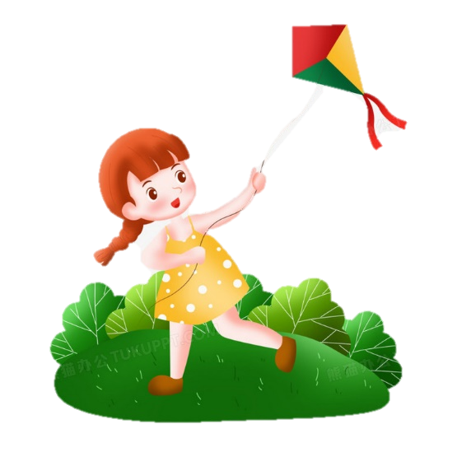
Luyện đọc
Trời như cánh đồng
Xong mùa gặt hái
Diều em - lưỡi liềm
Ai quên bỏ lại.

Slide 7
Luyện đọc nối tiếp
THẢ DIỀU
Cánh diều no gió
Sáo nó thổi vang
Sao trời trôi qua
Diều thành trăng vàng.
Cánh diều no gió
Tiếng nó trong ngần
Diều hay chiếc thuyền
Trôi trên sông Ngân.
Trời như cánh đồng
Xong mùa gặt hái
Diều em - lưỡi liềm
Ai quên bỏ lại.
Cánh diều no gió
Nhạc trời réo vang
Tiếng diều xanh lúa
Uốn cong tre làng.
Cánh diều no gió
Tiếng nó chơi vơi
Diều là hạt cau
Phơi trên nong trời.

Slide 8
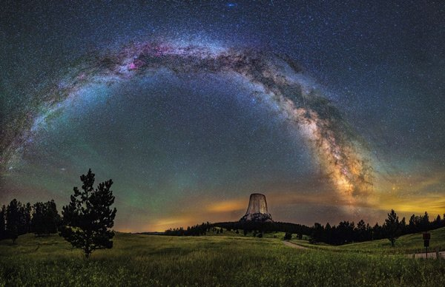
Giải nghĩa từ
Sông Ngân (dải Ngân Hà):
Dải trắng bạc, vắt ngang bầu trời, được tạo nên từ nhiều ngôi sao, trống giống một con sông.

Slide 9
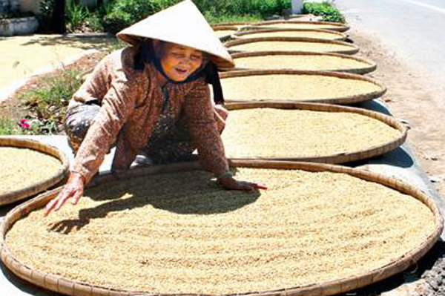
Giải nghĩa từ
Nong:
Vật dụng làm từ tre nứa, có hình tròn, dùng để phơi thóc, lúa .

Slide 10
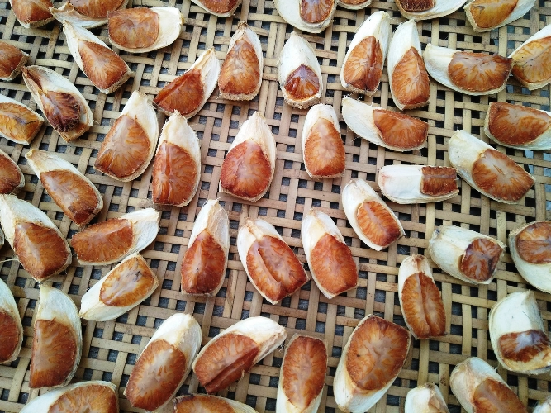
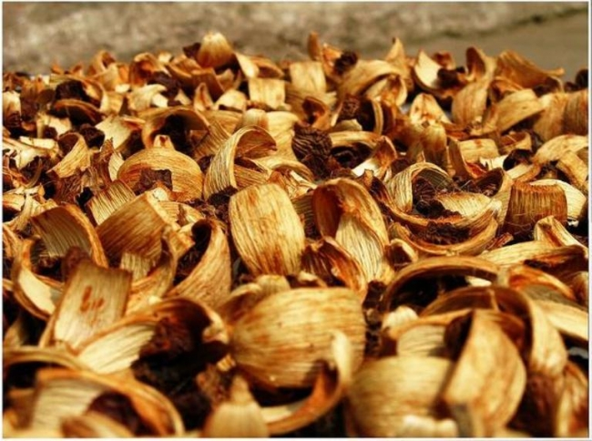
Giải nghĩa từ
Hạt cau

Slide 11
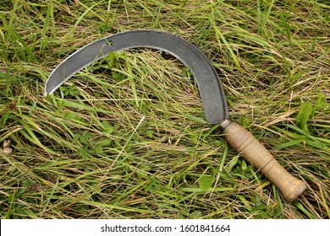
Giải nghĩa từ
Lưỡi liềm:
Bộ phận bằng sắt của cái liềm, hình cong, nhọn, có răng.

Slide 12
Luyện đọc nhóm

Slide 13
Trả lời câu hỏi

Slide 14
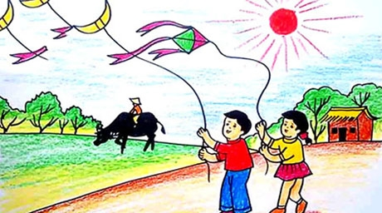
1. Kể tên những sự vật giống cánh diều được nhắc tới trong bài thơ ?
trăng vàng
Chiếc thuyền
Hạt cau
Lưỡi liềm

Slide 15
2. Hai câu thơ: “Sao trời trôi qua /Diều thành trăng vàng “ tả cảnh diều vào khi nào?
a
b
vào buổi chiều
c
Vào buổi đêm
Vào buổi sáng

Slide 16
3. Khổ thơ cuối bài muốn nói điều gì ?
a
b
Cánh diều làm thôn quê thêm giàu có hơn.
c
Cánh diều làm thôn quê tươi đẹp hơn.
Cánh diều làm thôn quê thêm vui hơn.

Slide 17
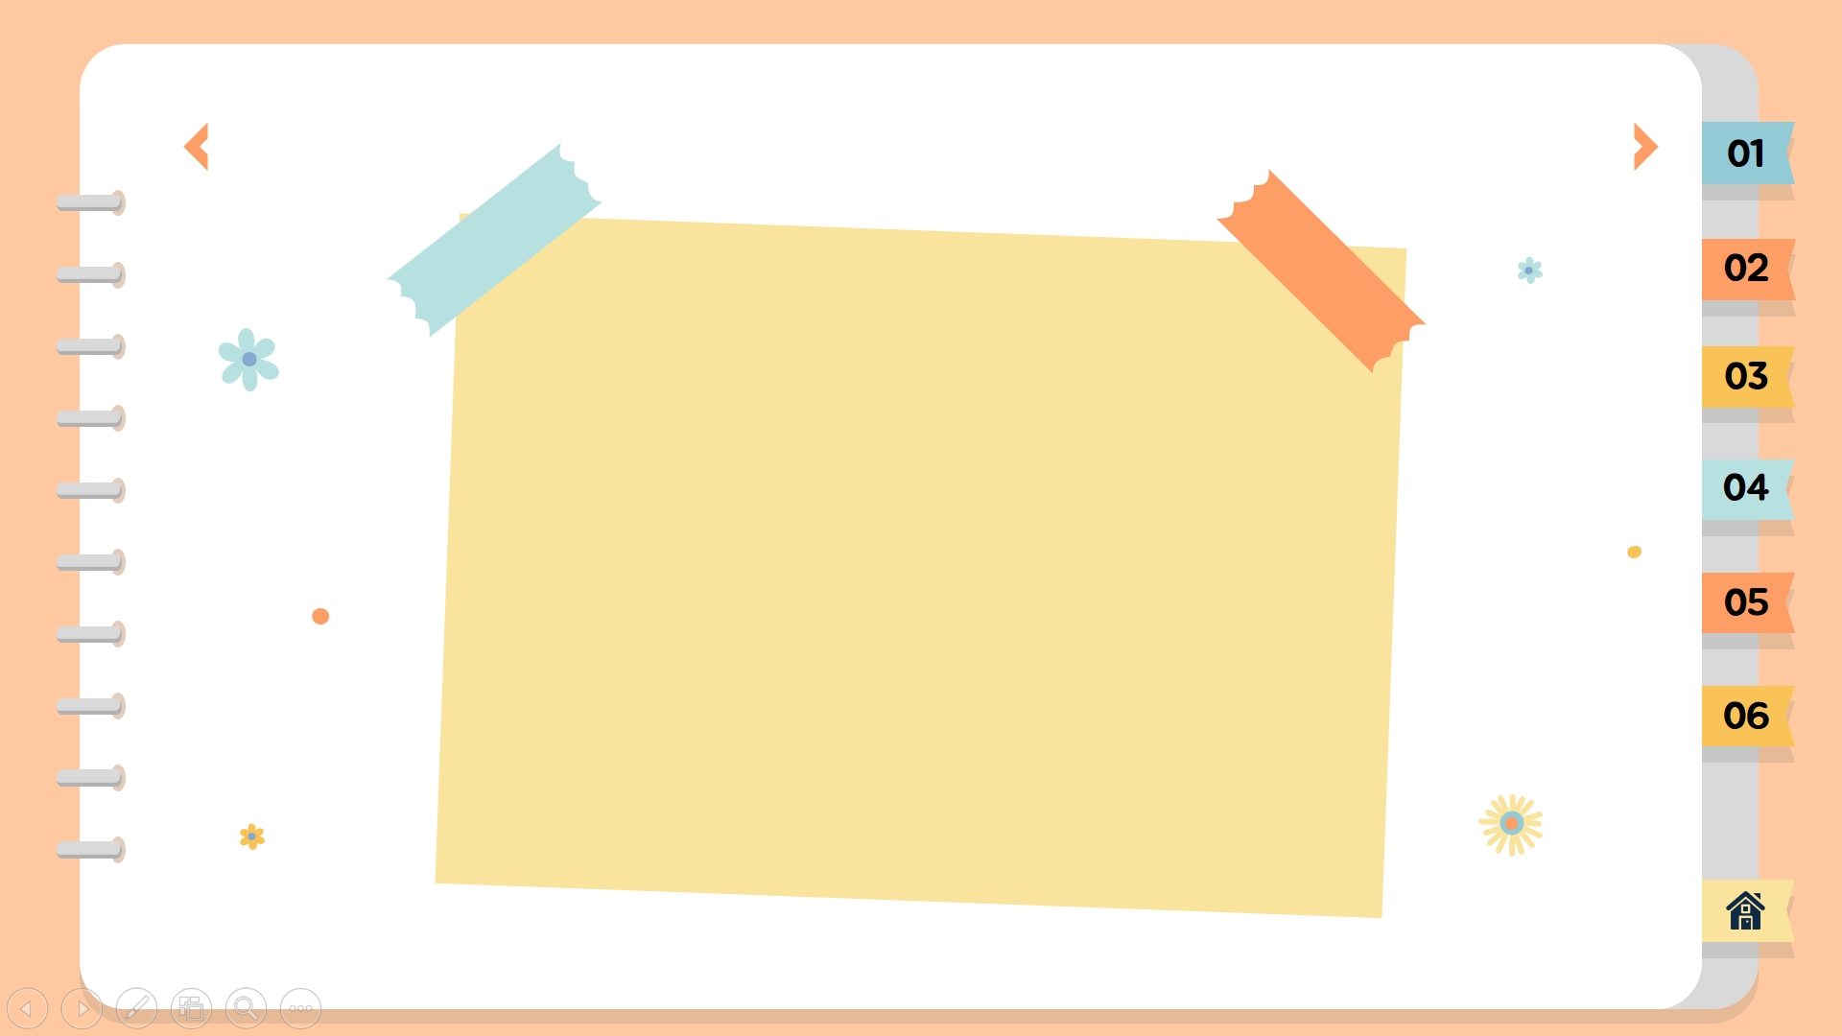
4. Em thích nhất khổ thơ nào? Vì sao?
* Học thuộc khổ thơ em thích nhất.

Slide 18
Luyện đọc lại

Slide 19
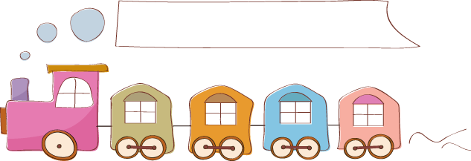
Luyện tập theo văn bản đọc

Slide 20
1. Những từ ngữ nào nói dưới đây chỉ hành động của voi em?

Slide 21
2. Dựa theo khổ thứ tư, nói một câu tả cánh diều.
Trời như cánh đồng
Xong mùa gặt hái
Diều em - lưỡi liềm
Ai quên bỏ lại.
M: Cánh diều cong cong như lưỡi liềm.

Slide 22
Tạm biệt và hẹn gặp lại
các con vào những tiết học sau!

